Slide 1
平和への誓い 次世代へつなぐ思い
令和４年度
令和４年７月の大阪戦没者追悼式は、新型コロナウイルス感染拡大のため縮小開催となりました。式典当日に戦争経験者の体験談をご紹介する予定でしたが、叶わなかったため、この小冊子でご紹介いたします。
併せて、大阪府・大阪市・堺市が実施している戦没者等への援護事業等の一部を紹介させていただきます。
戦後77年が過ぎ、戦争を経験したご遺族の声に触れることは、貴重な機会となっています。今後も引き続き追悼式等の事業を通じて、その記憶を語り継ぎ、戦争の悲惨さ、平和の尊さを伝えてまいります。
令和５年３月
大阪府・大阪市・堺市

Slide 2
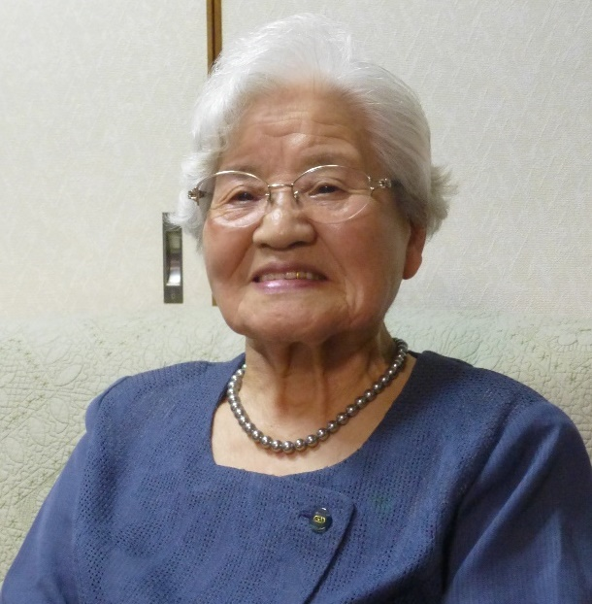
体験談
ほがらかに
生きていける
世の中に
赤井惠美子さん
（終戦当時19歳）
音もなく下りてきた飛行機、爆弾・・・
毎日乗っていた電車から、いつも見える白い家。ある朝、その家のあたりも焼け野原となり、家の前の防空壕から白い煙が出ていた。市電の線路だけが見える、それくらい焼けてしまっていた。その光景をみて、涙がこぼれました。
当時は、赤紙（召集令状）を持った兵隊さんのために、豆ごはんのおにぎり２つ、みかんの缶詰を包む仕事をしていました。
ある日、隣のおばさんと「今日は警報はないね」と話をしていたら、上空にB29が小さく見えた。しばらくして、空襲警報がでて、慌てて近くにあった鳥小屋に避難しました。飛行機が見えなくなってから、防空壕へ移動。１時間ほどたって、外に出たら、音もしないのに飛行機が下りてきて、田んぼの向こうにある一軒家に爆弾が落とされた。

Slide 3
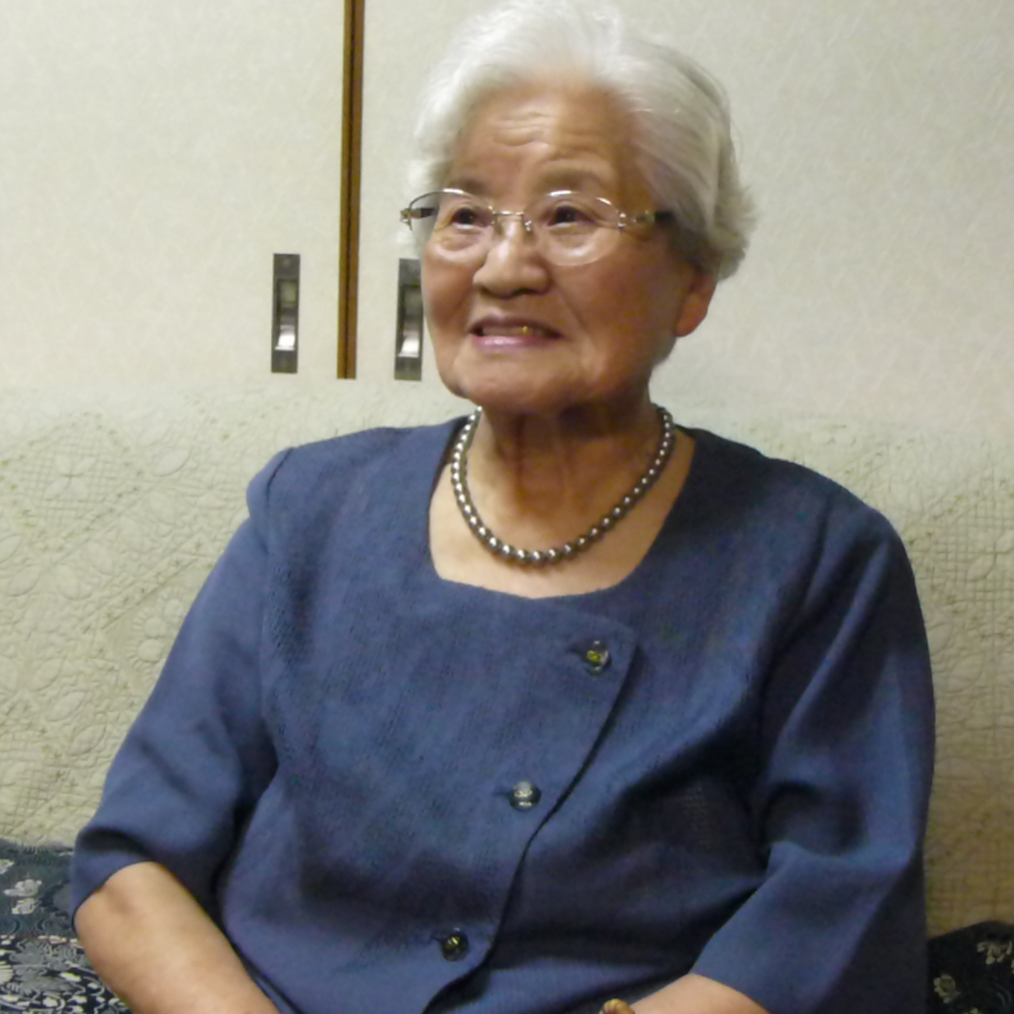
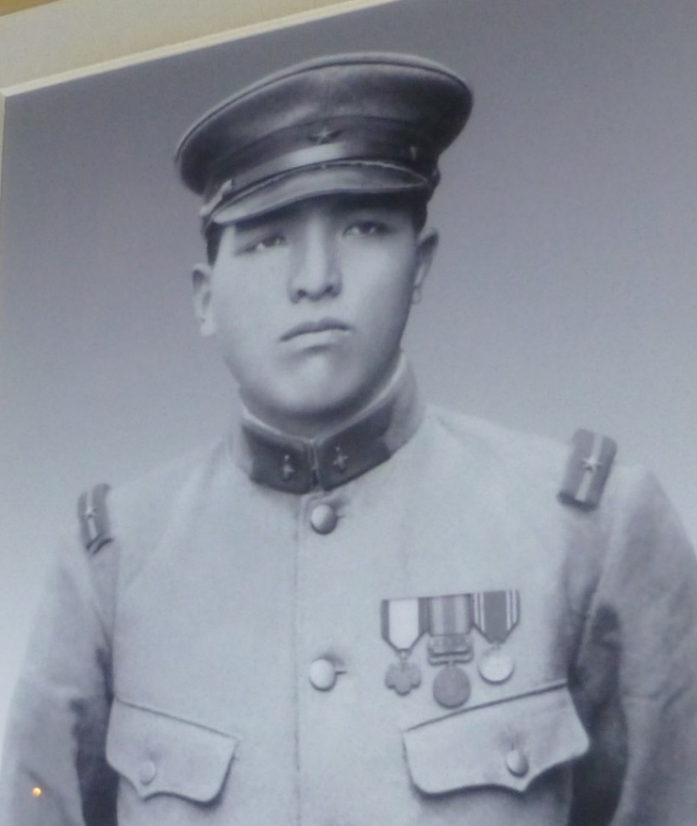
体験談
夫を支えるために、行商へ
外地で病気になり帰ってきた夫は、当時一人暮らしでした。家が近かったのもあり、母に手伝うように言われ、お世話をしていましたが、その縁で、昭和20年５月５日に結婚しました。
結婚してからは、夫の薬代を稼ぐため、鶴橋で商品を仕入れて、行商をするようになりました。重たい荷物を背負い、階段を上がるのが大変でしたが、10年間この仕事を続けました。
夫が亡くなり、近くにデパートができてからは、仕入れた商品は売れなくなりました。
調理師免許をとり、近くの小学校に勤めるようになりました。
当時は、朝５時15分発の電車に乗り、船津橋（現在福島区）の中央市場で食材を仕入れ、勤めていた小学校へ自転車で運んでいました。
働きながら、遺族会の役員を83歳になるまで続けてきました。
今の世の中を見て思うのは、悪いことをする人が多い、生きにくいということ。ほがらかに生きられるような世の中にしてほしい。戦争のない、平和な日本を祈ってほしい。それが一番です。

Slide 4
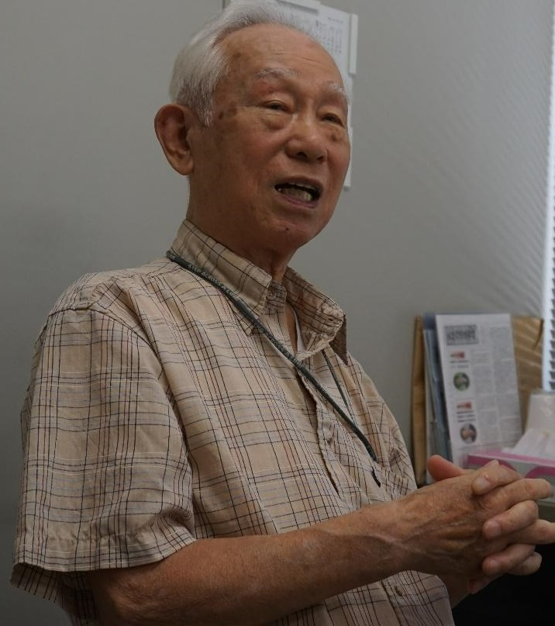
体験談
そりゃもちろん
戦争せんように。
それが第一
南 政憲さん
（終戦当時10歳）
さみしかった学童疎開
小学３年生になったとき、枚岡(東大阪市)に学童疎開へ行った。学童疎開は１組30～40名で、３組ぐらいあったと記憶している。枚岡神社の近くのお寺の本堂で寝泊まりをし、生活を送っていた。疎開中は、親との面会は月１度だけ。親が電車に乗って会いに来なければいけないため、なかなか会えない人もいた。月に一度の面会が楽しみであった半面、面会が終われば親から離れないといけないため、それが一番つらかった。
昭和20年３月の大阪空襲のとき、お寺の本堂の窓から、大阪が真っ赤に焼けている景色が見えた。燃え盛るなか、大阪城がシルエットとして見えていた。先生から「見たらあかん」と止められた。
そのとき小学6年生は、卒業式で大阪に戻っていたため、空襲を受けてしまった。
空襲で実家が焼失し、母方の親戚が住んでいる奈良県吉野の黒滝村へ急に縁故疎開することとなった。吉野では、和歌山からB29が大阪へ向かい、爆弾を落とすところを２～３回見た。ピアノでこれがB29の音、これは艦載機の音ということを学んだ。
夜寝ているとき、「シューシュー」と爆弾を落としている音が聞こえた。

